Slide 1
«Стратегические общенациональные приоритеты – ориентиры устойчивого развития муниципальной системы образования»
Администрация Канского района
Петров Станислав Олегович
Руководитель МКУ «УО Канского района»

Slide 3
Национальная цель – «Реализация потенциала каждого человека, развитие его талантов, воспитание патриотичной и социально ответственной личности».

Slide 4
Структура доклада
Воспитание
Знание

Slide 5
Воспитание
Реализация проекта «Разговоры о важном» для всех обучающихся с 1 по 11 класс;
Исполнение гимна и поднятие флага в каждой школе.

Slide 6
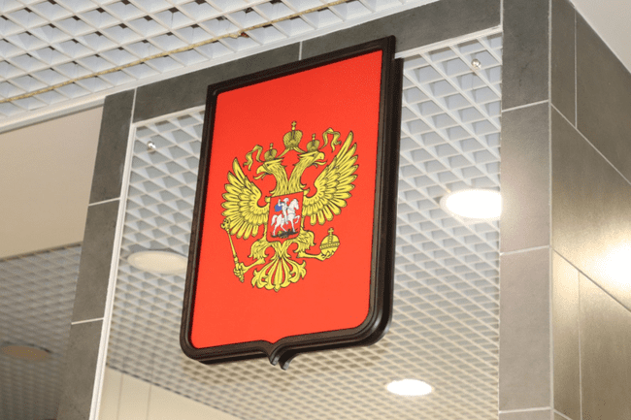
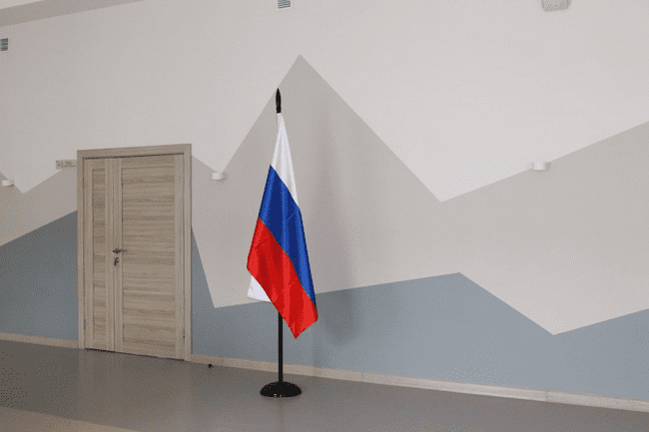
Патриотическое воспитание граждан Российской Федерации

Slide 7
Общероссийские общественно-государственные детско-молодежные организации

Slide 8
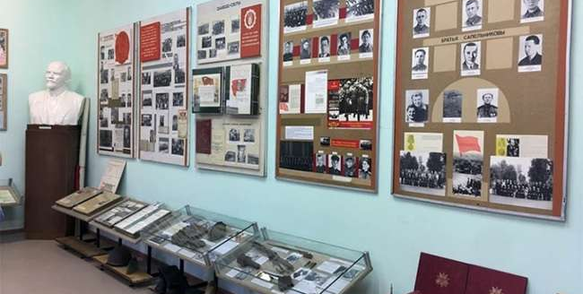
Образовательные пространства и воспитательная среда

Slide 9
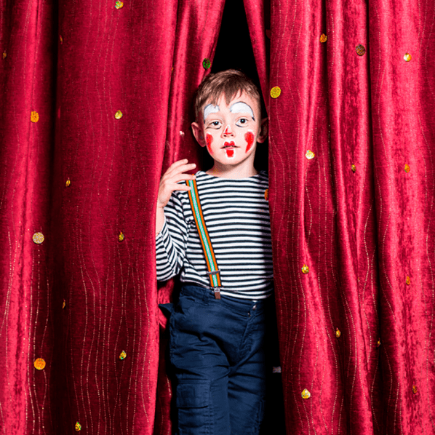
МБОУ «Филимоновская СОШ»
МБОУ «Таеженская СОШ»
МБОУ «Степняковская СОШ»
МБОУ «Большеуринская СОШ»
МБОУ «Астафьевская СОШ»
МБОУ «Красномаяковская СОШ»
МБОУ «Анцирская СОШ»
МБОУ «В-Амонашенская СОШ»

Slide 10
МБОУ «Астафьевская СОШ»
МБОУ «Браженская СОШ»
МБОУ «Большеуринская СОШ»

Slide 11
МБОУ «Астафьевская СОШ»
МБОУ «Рудянская СОШ»
МБОУ «Чечеульская СОШ»

Slide 12
МБОУ «Таеженская СОШ»
МБОУ «Филимоновская СОШ»
МБОУ «Рудянская СОШ»
МБОУ «В-Амонашенская СОШ»

Slide 13
2022/2023 150уч.
2023/2024 300уч.
МБОУ «Браженская СОШ»
МБОУ «Астафьевская СОШ»
МБОУ «Большеуринская СОШ»
МБОУ «Чечеульская СОШ»
МБОУ «Филимоновская СОШ»

Slide 15
448 обучающихся
6-10 класс
Инженерно-техническое направление
Научно-исследовательское направление

Slide 16
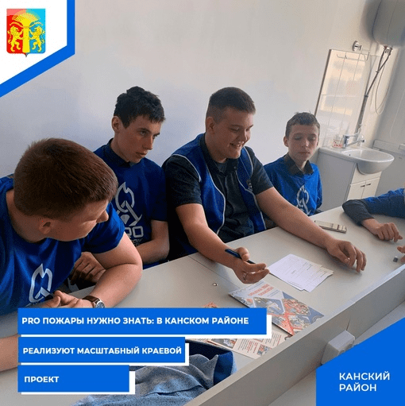
МБОУ «Красномаяковская СОШ»
МБОУ «Георгиевская СОШ»
МБОУ «Астафьевская СОШ»
МБОУ «Рудянская СОШ»
МБОУ «Филимоновская СОШ»
МБОУ «Таеженская СОШ»
МБОУ «Мокрушинская СОШ»

Slide 17
МЭ | Всего учащихся 5-11 кл. | Участники | Призеры | Победители
2021/2022 | 1671 | 247 | 99 | 86
2022/2023 | 1674 | 296 | 198 | 99
2023/2024 | 1476 | 365 | 205 | 121

Slide 18
МБОУ «Арефьевская ООШ»
МБОУ «Большеуринская СОШ»
МБОУ «Красномаяковская СОШ»
МБОУ «Георгиевская СОШ»
МБОУ «Рудянская СОШ»
МБОУ «Степняковская СОШ»
МБОУ «Браженская СОШ»
МБОУ «Чечеульская СОШ»
МБОУ «Анцирская СОШ»
МБОУ «Астафьевская СОШ»
МБОУ «Мокрушинская СОШ»
МБОУ «Филимоновская СОШ»

Slide 19
Развитие воспитательной среды
Профессиональное развитие педагогических работников
Внесение изменений в рабочие программы воспитания
Обеспечение включенности в проект «Разговор о важном»
Активизация деятельности школьных музеев
Увеличение численности юнармейцев, добровольцев, участников Российского движения детей и молодежи

Slide 20
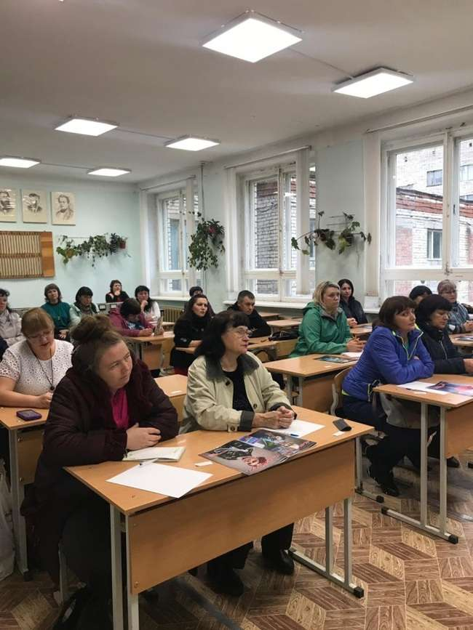
22 медиатора
27 чел.
22 чел.

Slide 21
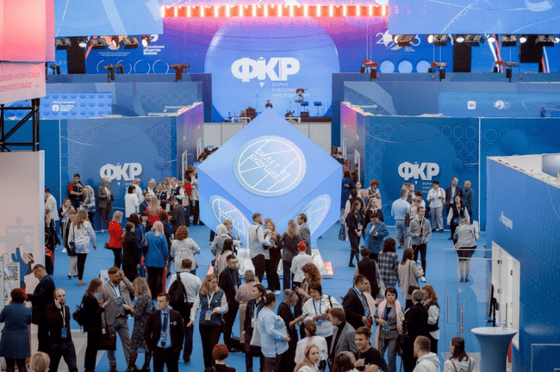

Slide 22
МЕТОДИЧЕСКИЙ ДЕСАНТ
МБОУ «Мокрушинская СОШ»
Филиал МБОУ «Астафьевская СОШ»

Slide 24
МБОУ «Мокрушинская СОШ»
МБОУ «Красномаяковская СОШ»

Slide 25
от 0 до 3-х лет – 290 человек
от 4-х до 7 лет – 611 человек

Slide 26
МБДОУ «Браженский детский сад»
МБДОУ «Филимоновский детский сад»

Slide 27
108 педагогов
311 человек
48% имеют стаж более 20 лет
22 % имеют высшее образование

Slide 28
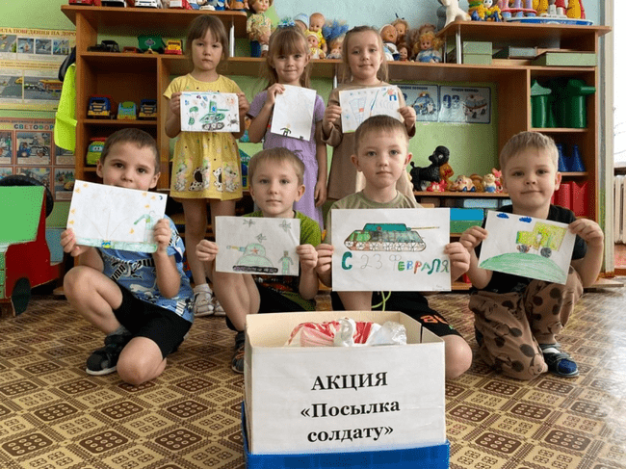
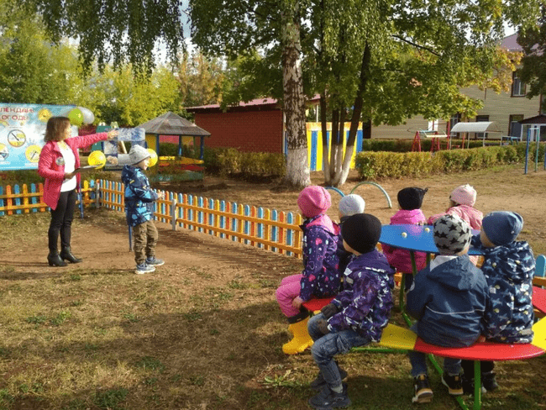
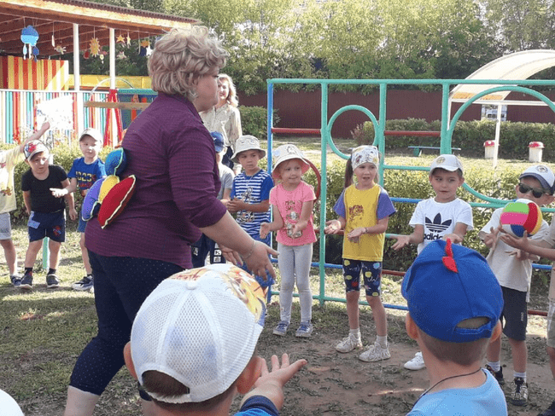

Slide 29
МБДОУ «Чечеульский детский сад»
МБДОУ «Филимоновский детский сад»
МБДОУ «Браженский детский сад»
МБДОУ «Анцирский детский сад»

Slide 30
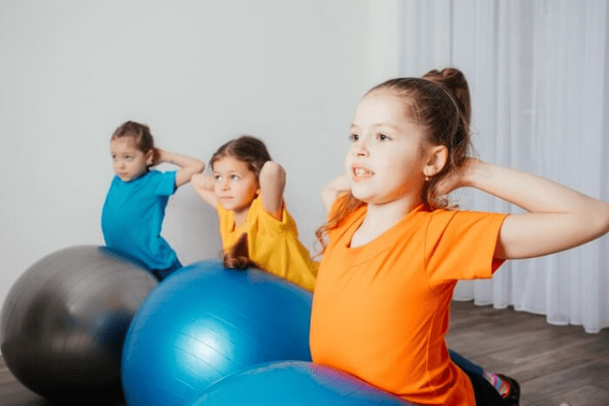
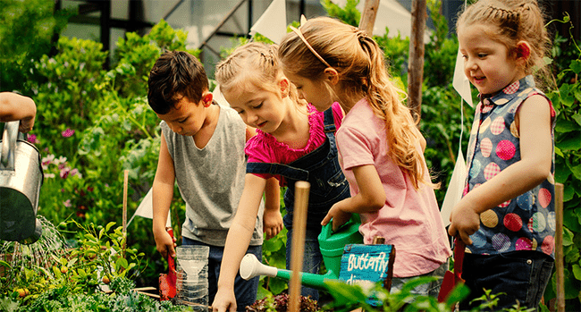

Slide 31
Цель – Российская школа одна из лучших в мире

Slide 32
239 человек
Недостаточный уровень – 5,86%
Пониженный уровень – 23,01%
Базовый уровень – 47,70%
Повышенный уровень – 23,43%

Slide 33
236 человек
Пониженный уровень – 24,58%
Базовый уровень – 53,39%
Повышенный уровень – 13,98%

Slide 34
216 человек
Ниже базового уровня – 13,89%
Базовый уровень – 67,59%
Повышенный уровень – 18,52%

Slide 35
201 аттестат – 85,5%
Аттестат особого образца:
МБОУ «Большеуринская СОШ» - 4
МБОУ «Браженская СОШ» - 2
МБОУ «Сотниковская СОШ» - 2
МБОУ «Чечеульская СОШ» - 1
МБОУ «Филимоновская СОШ» - 1

Slide 36
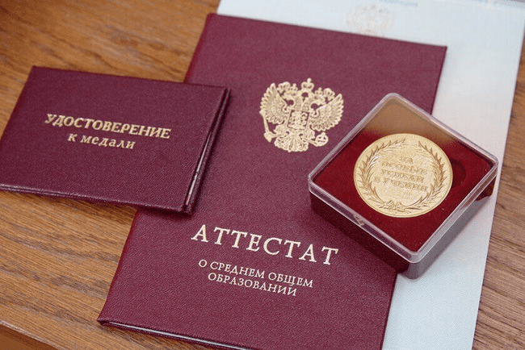
82 аттестата – 98,8%
Золотая медаль «За успехи в учении»
МБОУ «Филимоновская СОШ»
Чухломина Виолетта

Slide 37
Серебряная медаль:
Марченко Никита – МБОУ «В-Амонашенская СОШ»
Василькова Дарья– МБОУ «Чечеульская СОШ»
Кравченко Юлия – МБОУ «В-Амонашенская СОШ»
Павлова Ангелина – МБОУ «Сотниковская СОШ»
Сиворонова Виктория – МБОУ «Рудянская СОШ»

Slide 38
550 несовершеннолетних
15 лагерей
с дневным пребыванием
35 – опекаемых за счет краевых субвенций

Slide 39
2 полугодие 2023г.:
1 полугодие 2024г.:
75 человек
51 человек
ИОМ – 259 педагогов

Slide 40
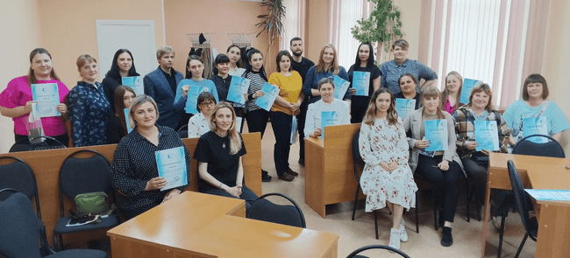
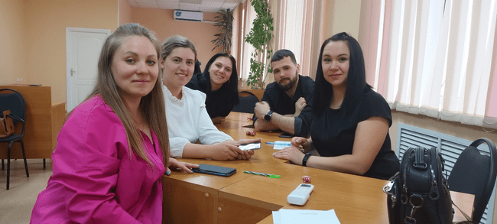

Slide 41
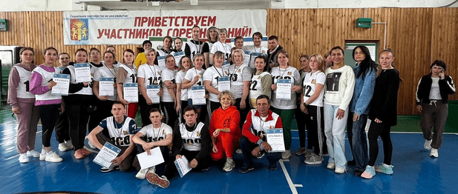
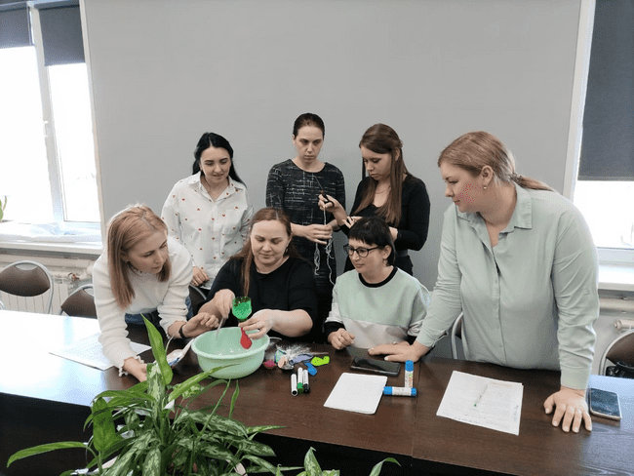
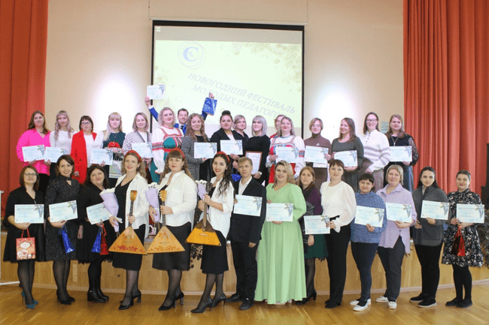
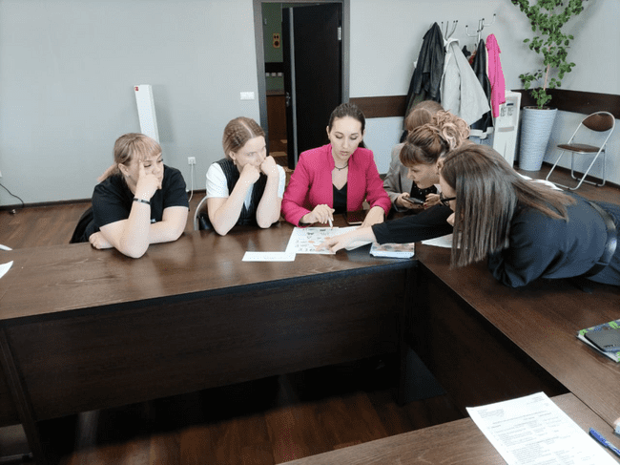
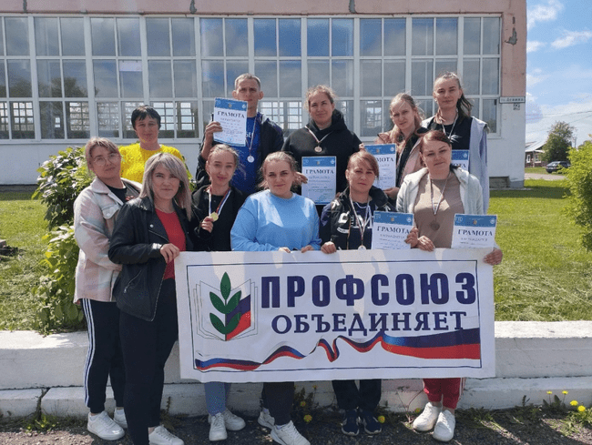

Slide 42
5 специалистов
167 детей-сирот и детей, оставшихся без попечения родителей
4 сертификата
14 миллионов 327 тысяч 275 рублей
9 квартир

Slide 43
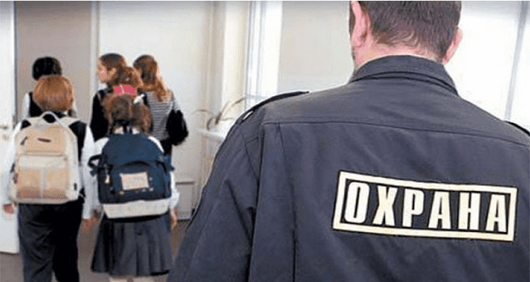
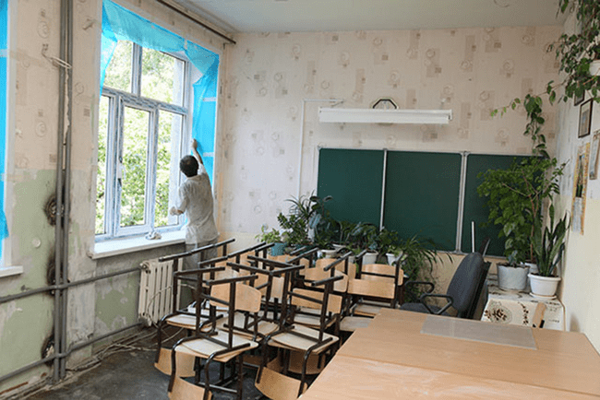
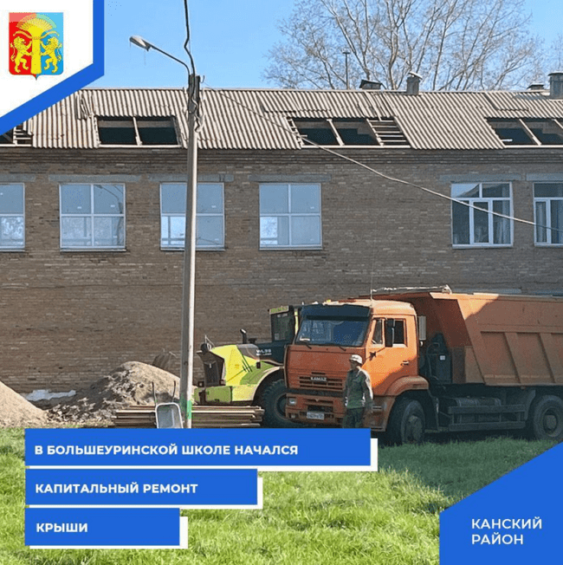
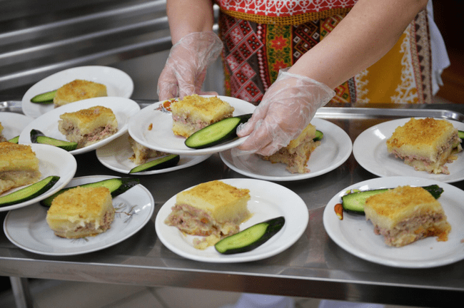
Краевой бюджет
Местный бюджет
53 534,18 тыс.рублей
9 336,44 тыс.рублей

Slide 44
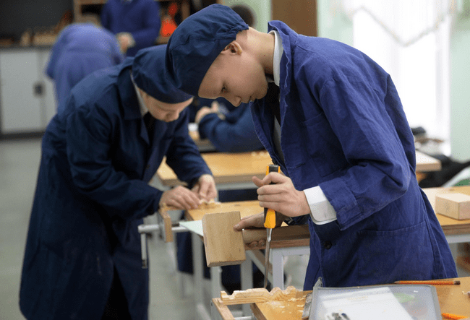
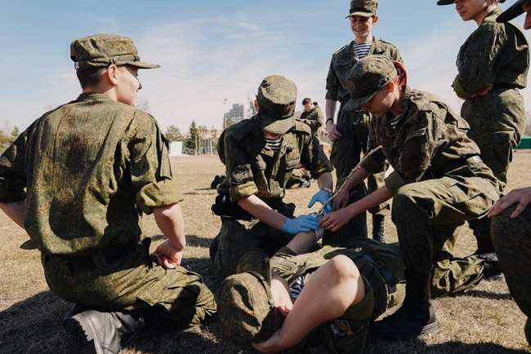
Технология
Труд
ОБЖ
НВП
ОБЗР
+
=

Slide 45
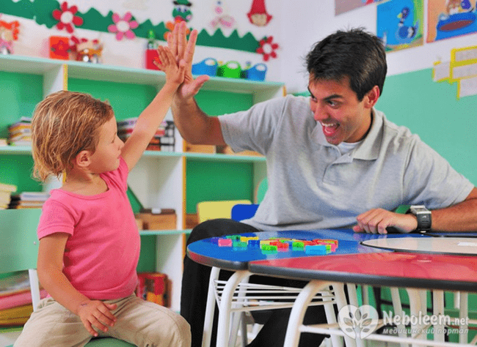
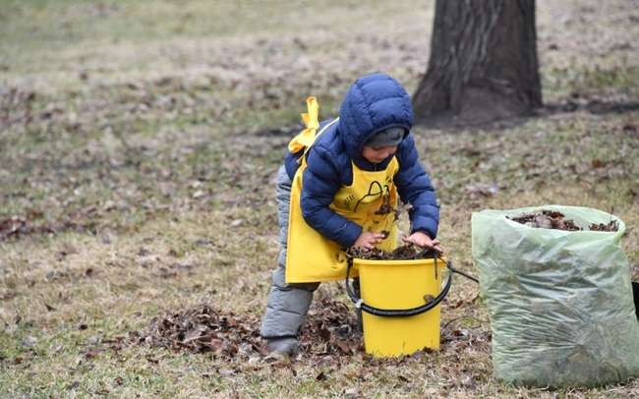
Развитие кадрового потенциала
Система воспитания
Профориентационная работа
Трудовое воспитание

Slide 46
С НАЧАЛОМ НОВОГО УЧЕБНОГО ГОДА!

